Slide 1



Програмна система для управління вентиляцією
Хижняк Дмитро Станіславович
ПЗПІ-22-10
Керівник:
доц. кафедри ПІ
Лещинська Ірина Олександрівна
15 червня 2025

Slide 2
Мета роботи
Створити платформу, яка автоматизує керування вентиляцією приміщень на основі реальних телеметричних даних, забезпечує плавне регулювання швидкості вентиляторів відповідно до заданих порогів і мінімізує участь оператора, підвищуючи комфорт і енергоефективність будівель.
Зростання вимог до енергоощадності та здорового мікроклімату в житлових і комерційних будівлях, а також прогнозоване збільшення ринку Smart HVAC до ≈ 20 млрд USD до 2027 р. роблять розробку комплексної IoT-системи вентиляційного контролю своєчасним і важливим завданням.
2

Slide 3
Аналіз проблеми (аналіз існуючих рішень)
Популярні рішення на кшталт Google Nest і Ecobee мають зручний інтерфейс і базову хмарну аналітику, але їхня автоматизація обмежується простими графіками й не підтримує пряме підключення промислових вентиляторів без адаптерів. Системи Johnson Controls і Schneider Electric надають глибоку інтеграцію з BMS (BACnet, Modbus, LonWorks) та прогнозну аналітику, проте потребують значних вкладень і кваліфікованого персоналу. Відкриті платформи Home Assistant і OpenHAB вирізняються гнучкістю і підтримкою MQTT, але для комерційного обладнання бракує готових модулів, а підтримка покладається на спільноту.
Жоден із цих варіантів не об’єднує простоти налаштування, доступності для малого й середнього бізнесу, прямої автоматизації вентиляції в реальному часі та єдиного стандарту MQTT без складних BMS чи адаптерів. Наша розробка заповнює цю прогалину, поєднуючи інтуїтивний інтерфейс, розширену автоматизацію, миттєву інтеграцію через MQTT і мінімальні витрати на обладнання.
3

Slide 4
Постановка задачі та опис системи
Проблема: відсутність єдиного ПО для автоматизованого управління вентиляцією, яке б працювало в реальному часі з IoT-датчиками й стандартом MQTT без складних BMS.
Система: сервер на ASP · Net Core 8 приймає телеметрію з Raspberry Pi через MQTT 3.1.1+, зберігає в PostgreSQL 13+ та кешує в Redis 6.0; клієнти взаємодіють через RESTful API з аутентифікацією Firebase Auth і отримують push-повідомлення через Firebase Cloud Messaging; веб-інтерфейс на Vue.js/Tailwind CSS; Android-додаток на Kotlin Compose (API 30+); все розгорнуто в Docker з TLS/HTTPS та механізмами логування й обробки помилок.
Очікувані результати: швидка та надійна робота в режимі реального часу, гнучке налаштування порогів та сценаріїв, масштабованість і безпека з мінімальними витратами на обладнання.
4

Slide 5







Вибір технологій розробки
Серверна частина
Реалізована на фреймворку ASP .NET Core із EMQX як MQTT-брокером для прийому телеметрії, реляційною базою PostgreSQL і кешем на Redis для швидкого доступу до актуальних даних.
Клієнтські інтерфейси
RESTful API з автентифікацією через Firebase Auth зв’язує веб-додаток на Vue.js із Tailwind CSS та мобільний Android-застосунок на Kotlin Compose.
Повідомлення та інтеграція
Обмін даними з IoT-пристроями організовано через публікацію й підписку MQTT, а Firebase Cloud Messaging відповідає за відправку критичних пуш-сповіщень.
5

Slide 6
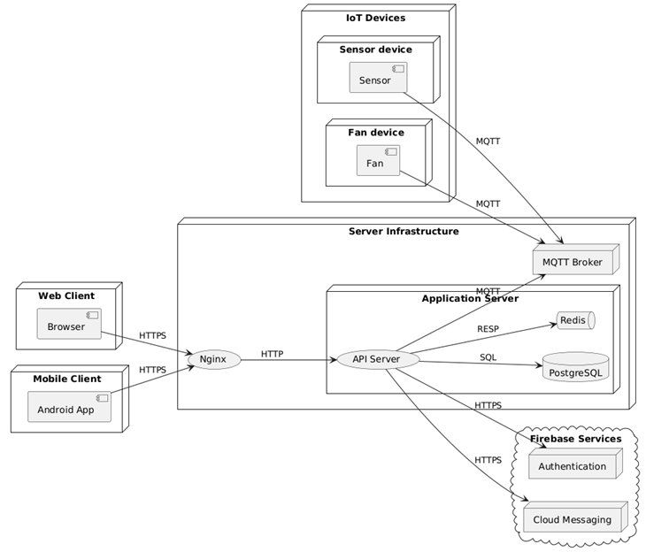
Архітектура створенного програмного забезпечення
Система починається з IoT-пристроїв (датчиків та вентиляторів), які через EMQX-брокер обмінюються повідомленнями за протоколом MQTT. Ці дані надходять на Nginx-проксі, що перенаправляє їх на RESTful API-сервер, розгорнутий на ASP .NET Core.
API-сервер обробляє MQTT-вхід, зберігає телеметрію в PostgreSQL і кешує “гарячі” показники в Redis, а також взаємодіє з Firebase для аутентифікації та пуш-сповіщень.
Користувачі отримують доступ через веб-інтерфейс (Vue.js + Tailwind) або мобільний додаток (Android/Kotlin Compose), обидва клієнти спілкуються з API через захищені HTTPS-канали. Це архітектурне рішення забезпечує надійність доставки даних, масштабованість сервісів і миттєве інформування про критичні події.
6

Slide 7
Опис програмного забезпечення, що було використано у дослідженні
У ході роботи над системою застосовано гнучкий ітеративний підхід: спочатку проводилось детальне вивчення вимог і створення прототипів інтерфейсів, далі — модульна реалізація серверної логіки та клієнтських компонентів з регулярним тестуванням і інтеграцією. Після кожного спринту відбувалася перевірка на відповідність функціональних вимог, коригування архітектури та оптимізація продуктивності.
Для реалізації різних частин системи обрано такі мови та фреймворки:
C# / ASP .NET Core для бекенду та RESTful API;
JavaScript / Vue.js + Tailwind CSS для веб-інтерфейсу;
Kotlin Compose для Android-застосунку;
С++ на Raspberry Pi для збору та публікації телеметрії.
Цей набір інструментів дозволив забезпечити швидку розробку, кросплатформенність клієнтів і надійну обробку потокових даних.
7

Slide 8
Дизайн системи
Аналіз і планування
Збір вимог, дослідження аналогів, визначення користувацьких потреб
Архітектурне проєктування
Вибір клієнт-серверної моделі, проєктування структури БД, UML-діаграми (Use Case, Class, Sequence)
Ітеративна реалізація
Кілька етапів з поетапним нарощенням функціоналу та інтеграційним тестуванням
Тестування та оптимізація
Ручна перевірка функцій і API, рефакторинг коду й підвищення продуктивності
8

Slide 9
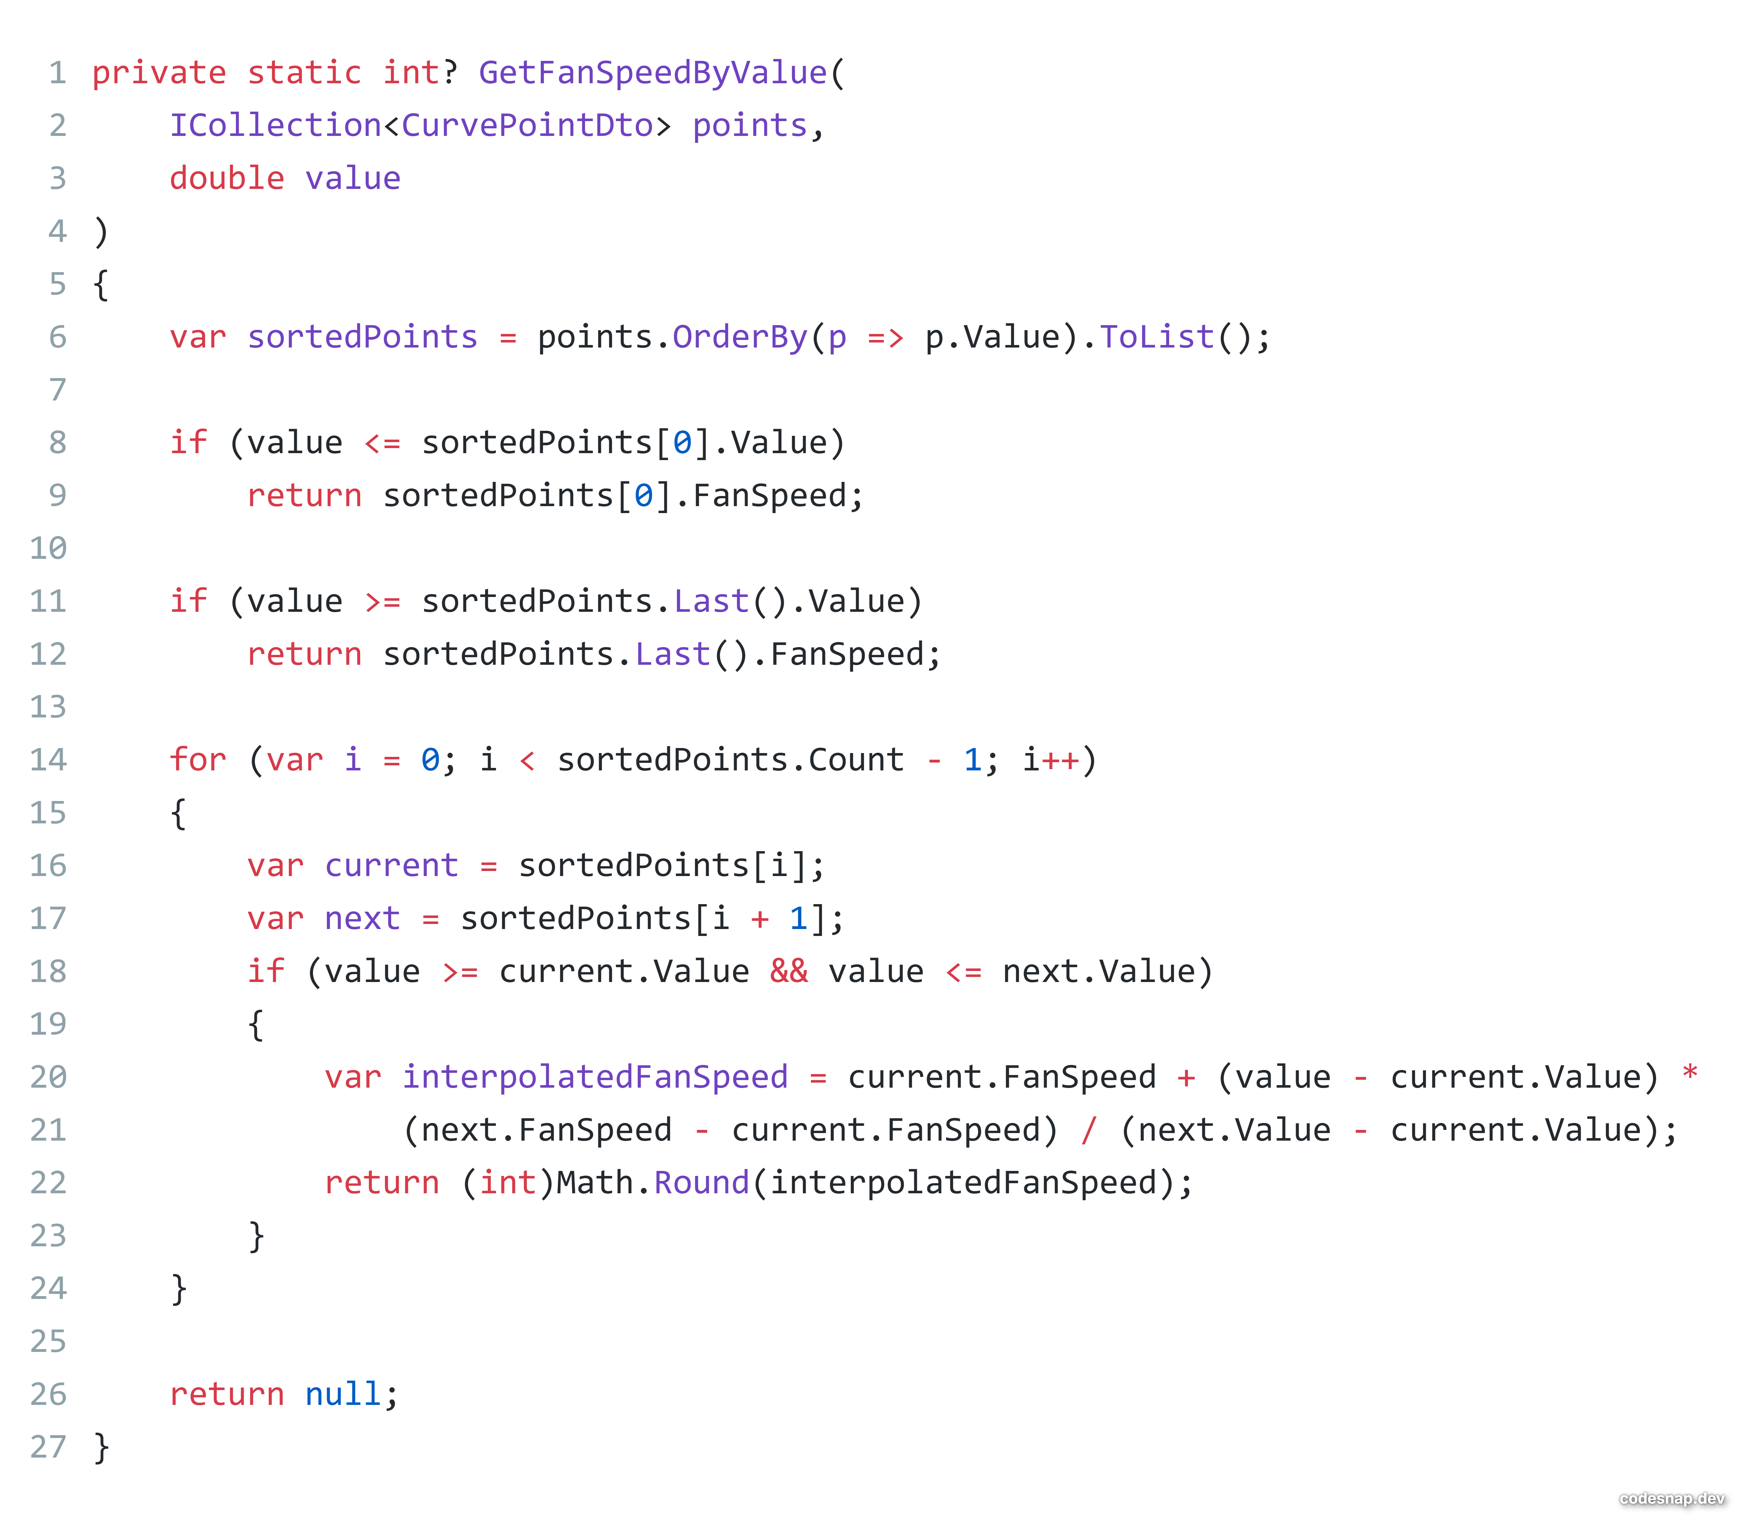
Приклад реалізації
Метод приймає набір точок „значення сенсора ↔ швидкість“ і поточне значення. Спочатку точки впорядковуються за сенсорним значенням, після чого, якщо вхідне значення виходить за межі крайніх точок, повертається відповідна крайня швидкість. Інакше знаходиться два сусідні значення, між якими лежить показник, і за допомогою лінійної інтерполяції обчислюється проміжна швидкість вентилятора, яка потім округлюється до цілого та передається контролеру. Така логіка забезпечує плавне й точне регулювання обертів відповідно до реальних даних.
9

Slide 10
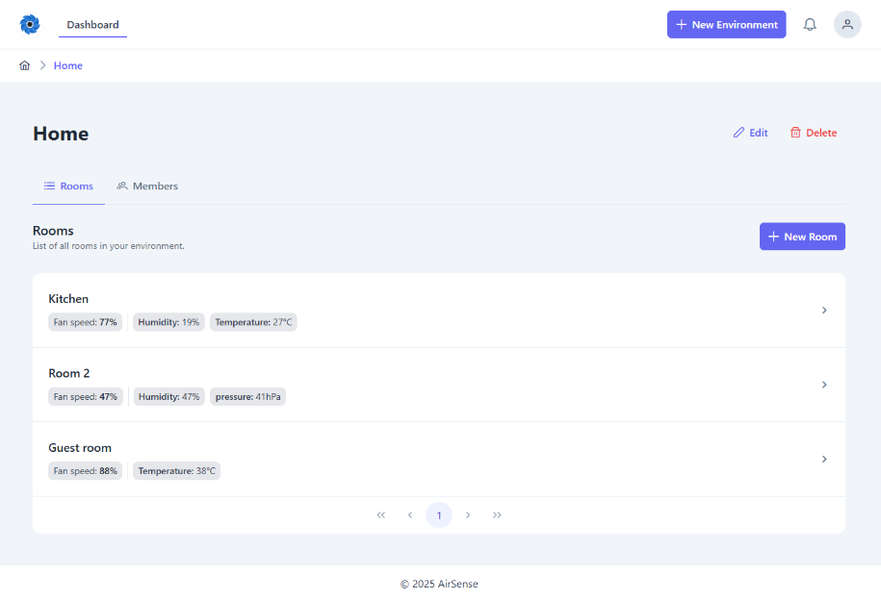
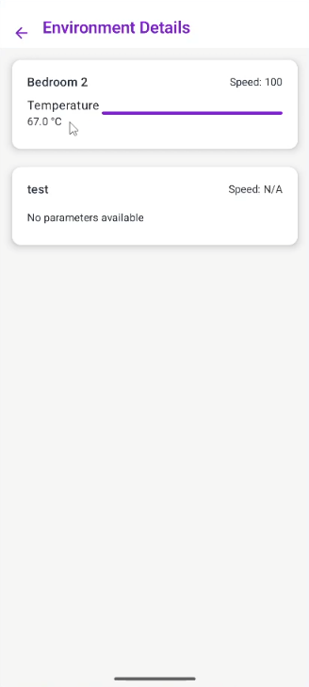
Інтерфейс користувача
На слайді показано веб- та мобільну версії сторінки з картками кімнат: кожна відображає назву простору та поточні показники (швидкість вентилятора, вологість, температура тощо). Картки містять посилання на детальний перегляд налаштувань і історії даних.
10

Slide 11
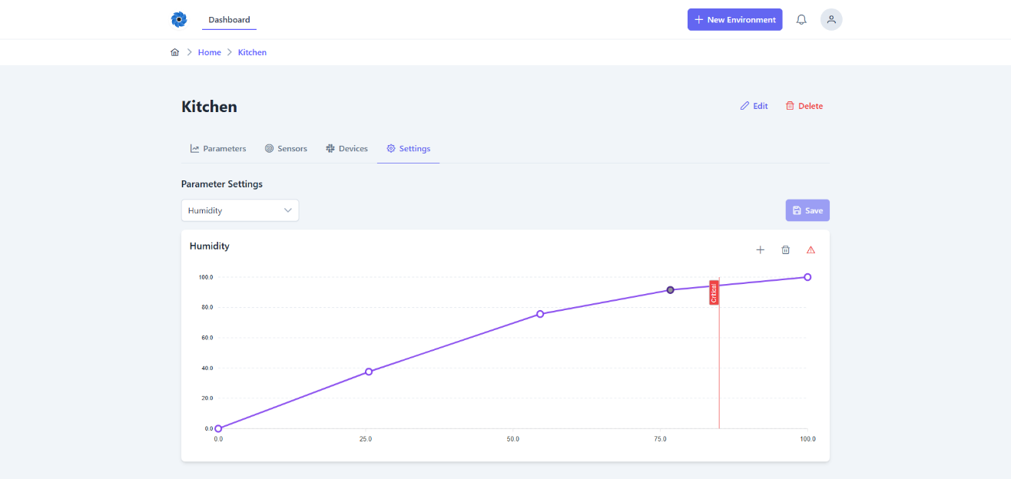
Інтерфейс користувача
На слайді представлено веб-інтерфейс для тонкого налаштування порогів: за допомогою випадаючого списку обирають потрібний параметр, після чого на інтерактивному графіку перетягують точки регулювання. Червона вертикальна лінія позначає критичний поріг, а контекстне меню дозволяє додавати або видаляти опорні точки, що забезпечує максимальний контроль над алгоритмом автоматизації.
11

Slide 12
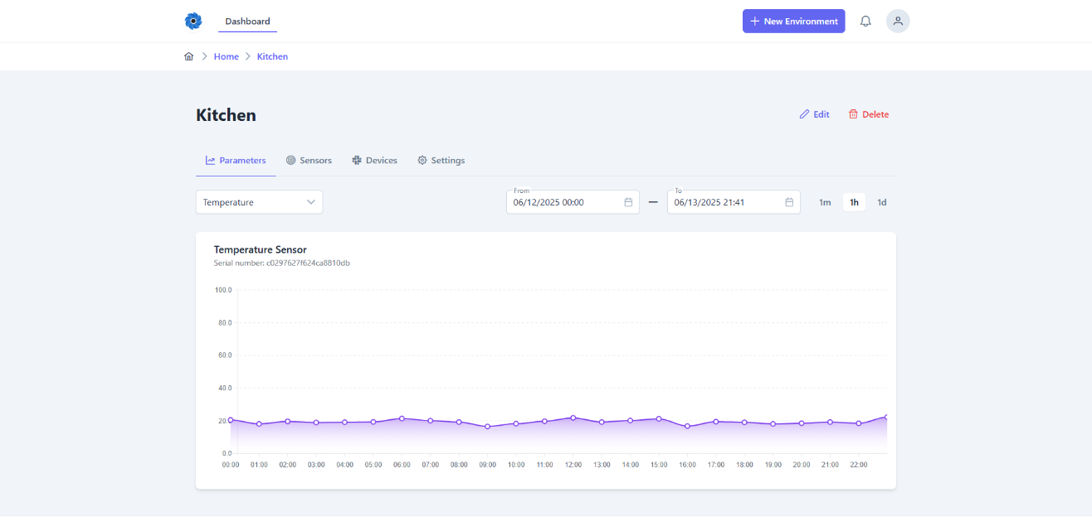
Інтерфейс користувача
Інтерфейс дозволяє вибирати період за допомогою календаря та кнопок швидкого переходу (1 m, 1 h, 1 d). Графік відображає часовий ряд із плавними лініями та інтерактивними підказками при наведенні, що полегшує аналіз трендів і виявлення аномалій.
12

Slide 13
Підсумки
Розроблена система довела свою реалістичність: вона стабільно збирає й обробляє телеметрію з IoT-пристроїв у режимі реального часу, плавно регулює швидкість вентиляторів за кривою, а інтуїтивний веб-інтерфейс забезпечує зручний моніторинг та налаштування. Використання стандарту MQTT і кеш-механізмів гарантує швидку реакцію на критичні зміни та мінімізує затримки.
Завдяки RESTful API та push-сповіщенням система готова до різних сценаріїв застосування: від домашньої автоматизації клімату до впровадження у комерційних і промислових вентиляційних мереж малого та середнього бізнесу. Гнучкість фреймворків і відкриті протоколи спрощують інтеграцію з існуючими рішеннями й додавання нових пристроїв.
Подальший розвиток передбачає розширення набору аналітичних модулів — наприклад, прогнозування за допомогою машинного навчання та впровадження адаптивних сценаріїв на основі історичних даних. Планується інтеграція додаткових протоколів IoT і покращення мобільного інтерфейсу для підвищення автономності користувача.
13

